Slide 1
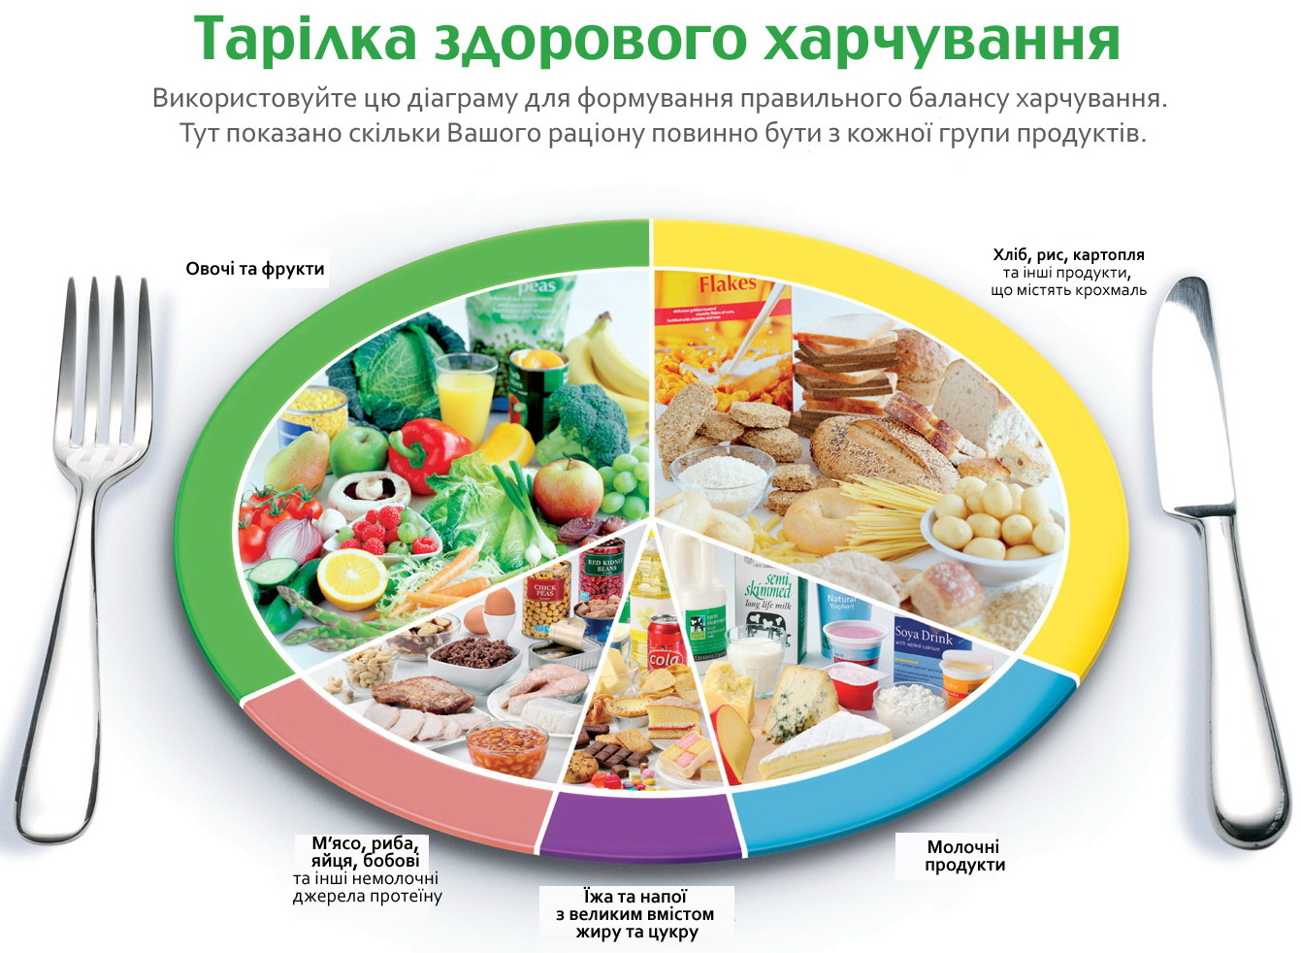
«Білки, жири, вуглеводи , вітаміни та ЇХ роль в організмі людини»

Slide 2
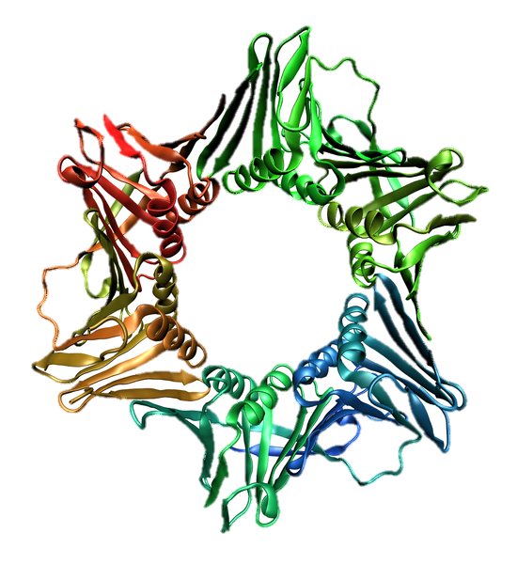
Білки
Білки́ — складні високомолекулярні природні органічні речовини, що складаються з амінокислот, сполучених пептидними зв'язками. В однині (білок) термін найчастіше використовується для посилання на білок, як речовину, коли не важливий її конкретний склад, та на окремі молекули або типи білків, у множині (білки) — для посилання на деяку кількість білків, коли точний склад важливий.
Стрічкова молекулярна модель білка — ядерного антигену проліферуючих клітин (PCNA) людини.

Slide 3
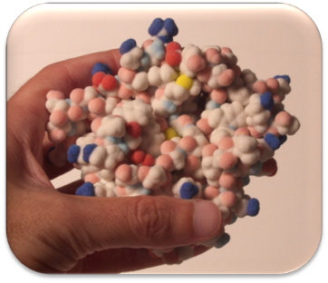
З чого складається білок?
O₂
N
H₂
C
S

Slide 4
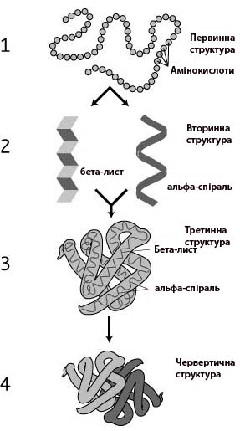
Зазвичай білки є лінійними полімерами — поліпептидами, хоча інколи мають більш складну структуру. Невеликі білкові молекули, тобто олігомери поліпептидів, називаються пептидами. Послідовність амінокислот у конкретному білку визначається відповідним геном і зашифрована генетичним кодом. Хоча генетичний код більшості організмів визначає лише 20 «стандартних» амінокислот, їх комбінування уможливлює створення великого різномаїття білків із різними властивостями. Крім того, амінокислоти у складі білка часто піддаються посттрансляційним модифікаціям, які можуть виникати і до того, як білок починає виконувати свою функцію, і під час його «роботи» в клітині. Для досягнення певної функції білки можуть діяти спільно, і часто зв'язуються, формуючи великі стабілізовані комплекси (наприклад, фотосинтетичний комплекс).
Рівні структури білків: 1- первинна, 2-вторинна, 3-третинна, 4- четвертинна

Slide 5
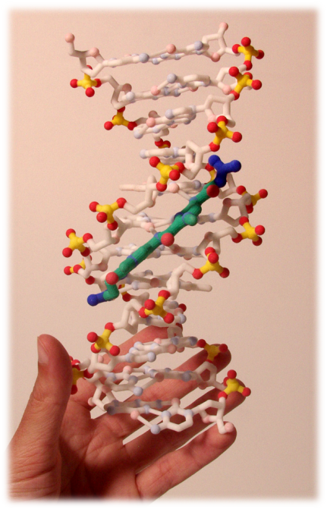
Функції білків
каталітична
транспортна
захисна
скоротлива
структурна
гормональна
живильна

Slide 6
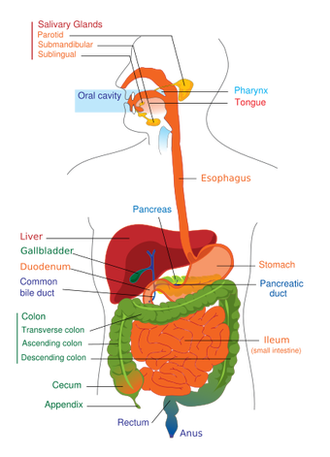
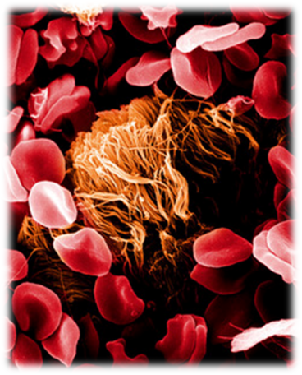
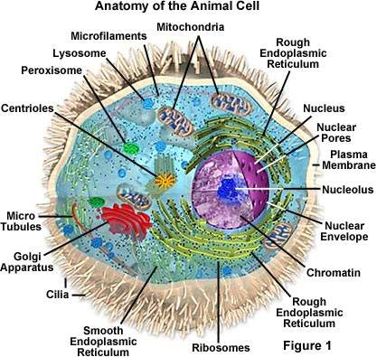
Каталітична функція - Полягає в збільшенні швидкості різних реакцій обміну речовин і енергії в організмі.
Транспортна функція - Полягає в скріпленні і доставці (транспорті) різних речовин від одного органу до іншого.
Захисна функція - Антитіла знешкоджують речовини, що потрапляють в організм або з'являються в результаті життєдіяльності бактерій і вірусів
Структурна функція - Білки складають основу будови клітки

Slide 7
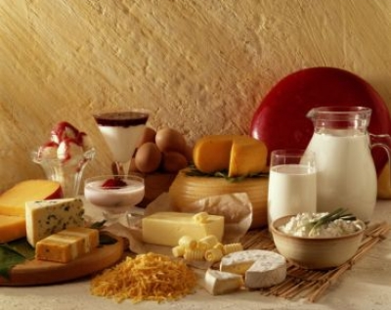
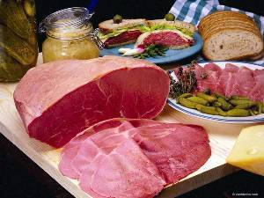
Білки — важлива частина харчування тварин і людини, оскільки ці організми не можуть синтезувати повний набір амінокислот і повинні отримувати частину з них із білковою їжею. У процесі травлення протелітичні ферменти руйнують спожиті білки, розкладаючи їх до рівня амінокислот, які використовуються при біосинтезі білків організму або піддаються подальшому розпаду для отримання енергії.

Slide 8
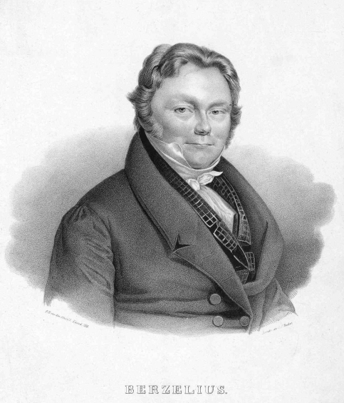
Білки були вперше описані шведським хіміком Єнсом Якобом Берцеліусом в 1838 році, який і дав їм назву протеїни, від грец. πρώτα — «першорядної важливості». Проте, їх центральна роль в життєдіяльності всіх живих організмів була виявлена лише у 1926 році, коли Джеймс Самнер показав, що фермент уреаза також є білком. Секвенування першого білка — інсуліну, тобто визначення його амінокислотної послідовності, принесло Фредерику Сенгеру Нобелівську премію з хімії 1958 року. Перші тривимірні структури білків гемоглобіну і міоглобіну були отримані за допомогою рентгеноструктурного аналізу, за що автори методу, Макс Перуц і Джон Кендрю, отримали Нобелівську премію з хімії 1962 року.
Єнс Якоб Берцеліус

Slide 9
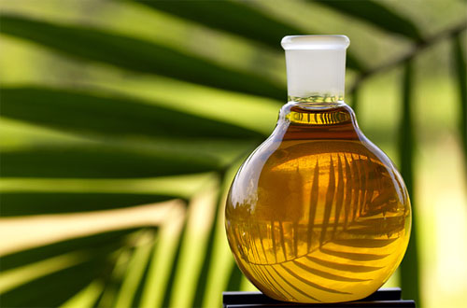
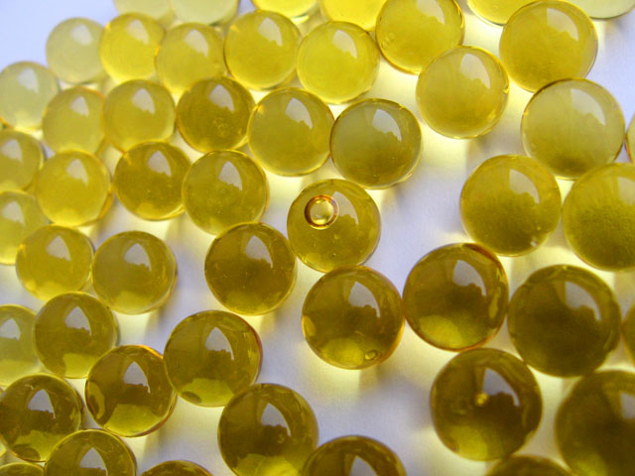
Жири
Жири — це повні складні ефіри трьохатомного спирту гліцерину СН2ОН — СНОН — СН2ОН і різноманітних жирних кислот. Серед них можуть бути як насичені кислоти, наприклад пальмітинова С15Н31СООН і стеаринова С17Н35СООН, так і ненасичені кислоти (у тому разі з одним подвійним зв'язком - наприклад олеїнова кислота С17Н33СООН); з двома - лінолева кислота і з трьома ліноленова кислота подвійними зв'язками, а також з потрійним зв'язком, наприклад тариринова кислота С17Н31СООН).

Slide 10
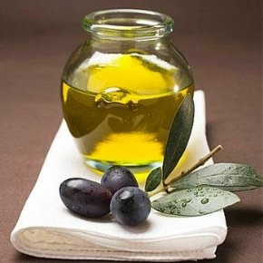
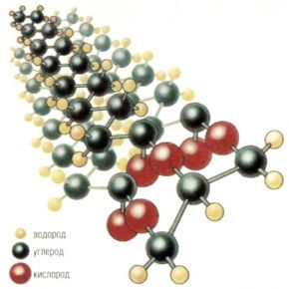
У рослинному й тваринному світі налічується близько 1300 видів жирів, але елементний склад їх відносно мало коливається й дорівнює в середньому, %:
С — 76 — 79, Н — 11 — 13 і О — 10 — 12.

Slide 11
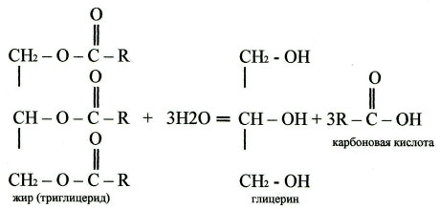
Шляхом гідролізу (омилення) жири легко розщеплюються на гліцерин і жирні кислоти, причому різні кислоти проявляють неоднакову стійкість до дії високих температур і мікроорганізмів. Так, насичені жирні кислоти досить стійкі не тільки при звичайних температурах, але й при нагріванні навіть до 400 °C вони важко втрачають свою карбоксильну групу й не розкладаються. Досить стійкими є й ненасичені жирні кислоти з одним подвійним зв'язком (типу олеїнової). Ненасичені кислоти із двома й більшим числом подвійних зв'язків менш стійкі. Вони легко окисляються й полімеризуються, а при нагріванні до 300 °C розпадаються з розривом вуглецевого ланцюга й утворенням суміші насичених і ненасичених вуглеводнів жирного ряду.

Slide 12
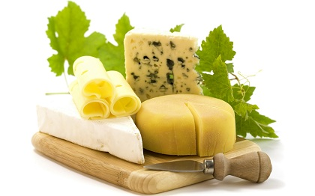
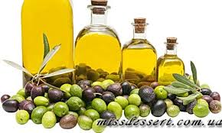
Для хімічної характеристики жирів й інших ліпідів визначаються температура плавлення й числа — йодне, омилення й кислотності.
Жири - важливий продукт харчування людини. Жири становлять головний компонент таких продуктів харчування, як вершкове масло, рослинні олії, маргарин, смалець. Багато жирів містится у свиному салі та у сирі.

Slide 13
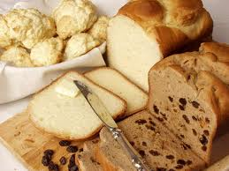
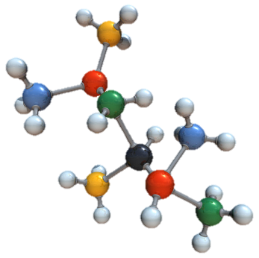
Вуглеводи
Вуглеводи — складова частина клітин усіх живих організмів.
Вуглеводи є найпоширенійшими органічними сполуками, що підтверджується тим фактом, що більше половини органічного вуглецю на Землі існує у формі вуглеводів.

Slide 14
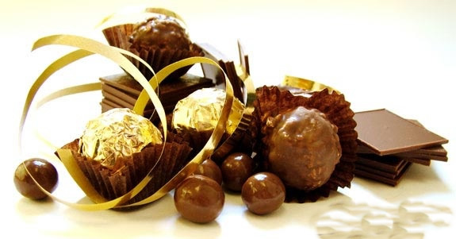
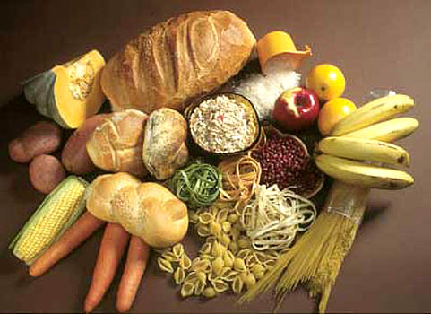
Здебільшого вуглеводи є сполуками рослинного походження — це продукти фотосинтезу і таким чином вони є базовою ланкою у трансформації сонячної енергії у хімічну для забезпечення життя на Землі.
Поряд з білками і жирами, вуглеводи — важлива складова частина харчування людини і тварин, багато з них використовується як технічна продукція.
З хімічної точки зору це є полігідроксикарбонільні сполуки та їхні похідні із загальною формулою СnH2nOn.

Slide 15

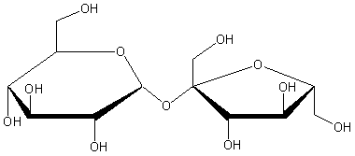

Низькомолекулярні вуглеводи відомі також як цукри.
Найбільш відомими представниками вуглеводів є целюлоза, крохмаль,
Цукроза (звичайний цукор)
Глюкоза
Фруктоза

Slide 16
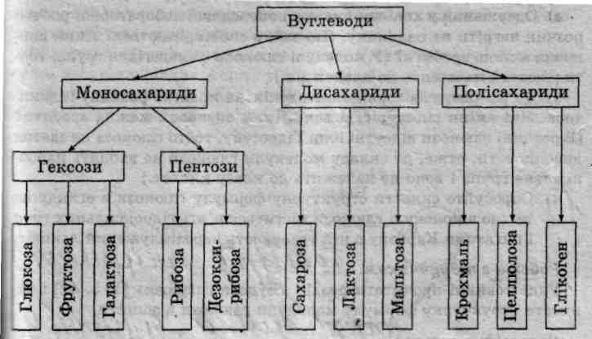

Slide 17
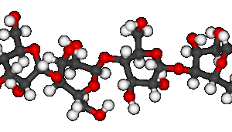
Поширена в природі група багатоатомних спиртів (цукрів, целюлози, крохмалю тощо). У вищих рослинах вуглеводів міститься більше, ніж інших речовин. Деревина, наприклад, містить понад 50% найбільш складних вуглеводів, до яких належить целюлоза, причому їй супроводжують менш складні прості вуглеводи, пектинові речовини й геміцелюлози.
Целюлоза

Slide 18
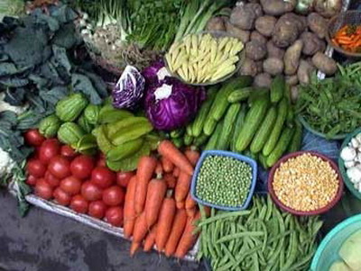
Прості вуглеводи. До цієї групи вуглеводів належать розчинні в холодній воді найпростіші моносахариди – гексози С6Н12О6 і пентози С5Н10О6. Пентози поширені в рослинах, входять до складу речовини клітин.
Харчова енергетична цінність вуглеводів складає приблизно 4 ККал/грам Особлива група органічних сполук – це біологічно-активні речовини. Вони впливають на процеси обміну речовин і перетворення енергії в живих організмах.

Slide 19
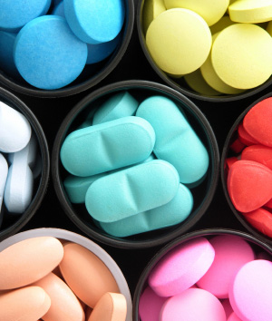
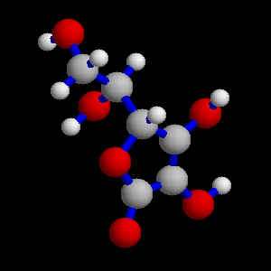
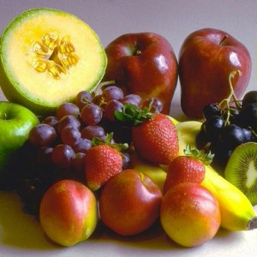
ВІТАМІНИ
Значення: беруть активну участь в обмінних процесах.
Білки, жири та вуглеводи трансформуються в організмі людини при безпосередній участі багатьох вітамінів.
Вони також входять до складу численних ферментних систем, що дають змогу організму раціонально використовувати основні поживні речовини.

Slide 20
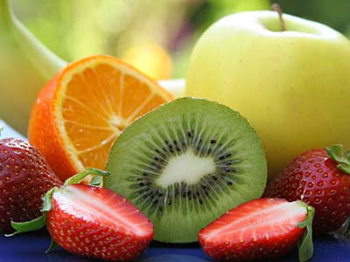
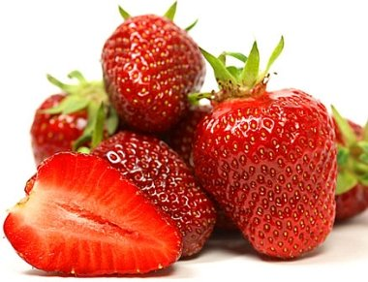
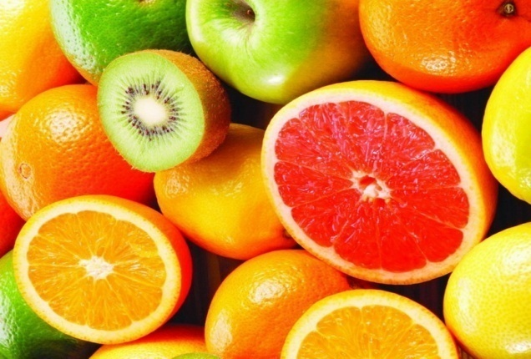
Багатогранність впливу вітамінів на стан людини та неможливість синтезу деяких із них в організмі вимагає щоденного надходження їх із їжею.
При дефіциті в організмі декількох вітамінів виникає гіповітаміноз.

Slide 21
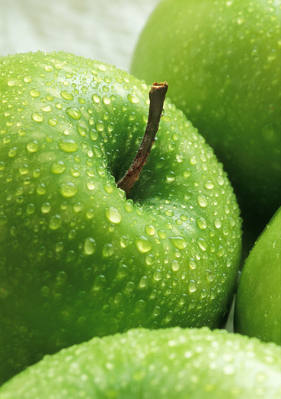
Дефіцит окремих вітамінів може виникнути також при незбалансованому харчуванні: вживанні переважно вуглеводної їжі, обмеженні білків або жирів.
Причиною недостатнього надходження вітамінів з їжею може бути неправильна кулінарна обробка харчових продуктів або їх тривале зберігання.

Slide 22
Дякую за увагу !!!
Презентацію підготував
Учень 11-А класу
Дужич Олександр

